Slide 1
Лабораторная работа №8
Студент: Сахно
Группа: нфибд-02-23

Slide 2
Цель
Приобретение практических навыков по установке и конфигурированию SMTP-сервера.

Slide 3
Задания
Установить на виртуальной машине server SMTP-сервер postfix.
Сделать первоначальную настройку postfix при помощи утилиты postconf, задав отправку писем не на локальный хост, а на сервер в домене.
Проверить отправку почты с сервера и клиента.
Сконфигурировать Postfix для работы в домене. Проверить отправку почты с сервера и клиента.
Написать скрипт для Vagrant, фиксирующий действия по установке и настройке Postfix во внутреннем окружении виртуальной машины server. Соответствующим образом внесите изменения в Vagrantfile.

Slide 4
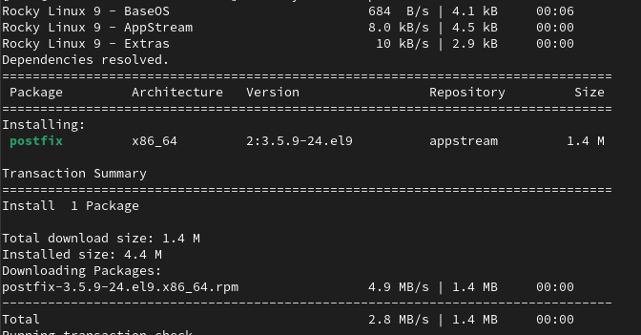
Задание №1

Slide 5
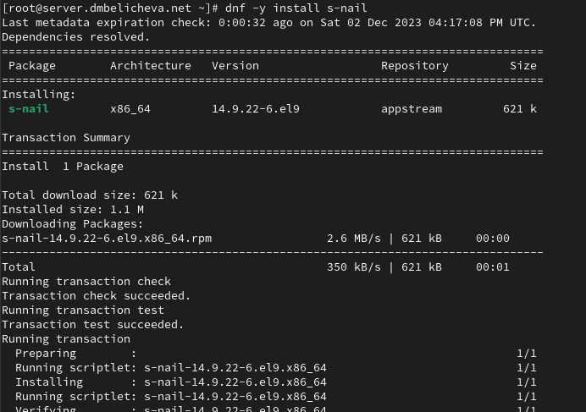
Задание №1

Slide 6
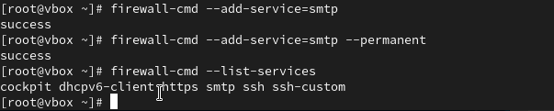
Задание №2

Slide 7
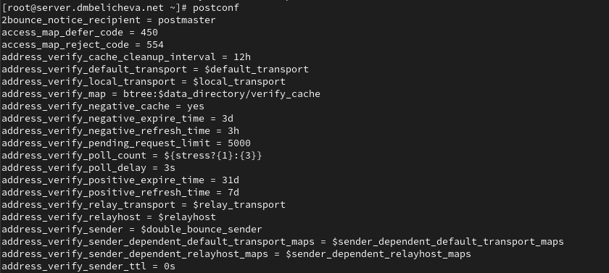
Задание №2

Slide 8
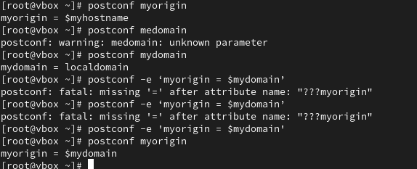
Задание №2

Slide 9
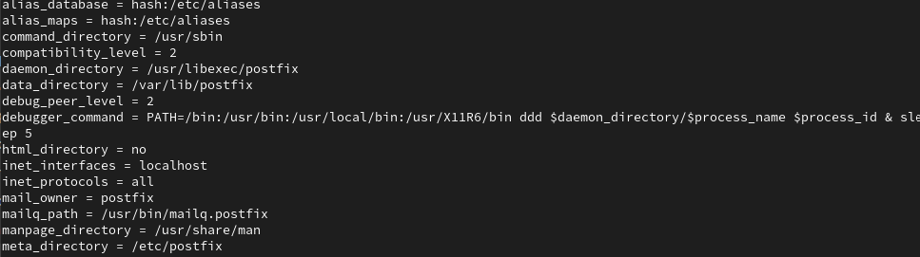
Задание №2

Slide 10
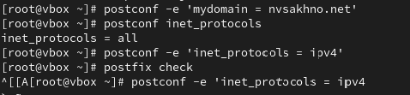
Задание №2

Slide 11
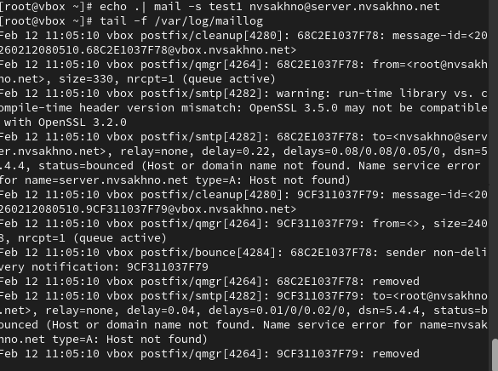
Задание №3

Slide 12
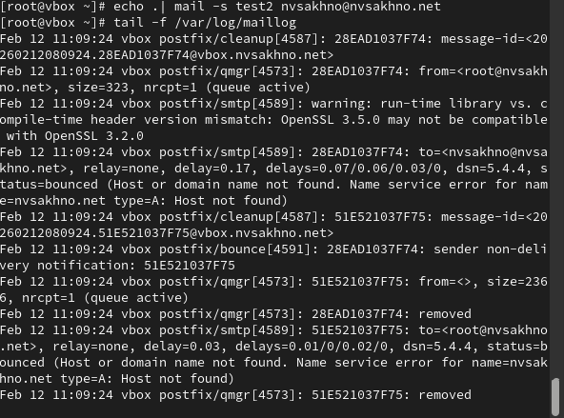
Задание №3

Slide 13
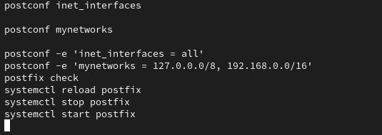
Задание №3

Slide 14
Задание №3

Slide 15
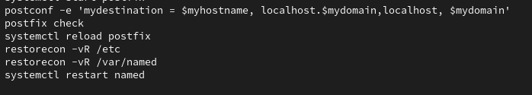
Задание №3

Slide 16
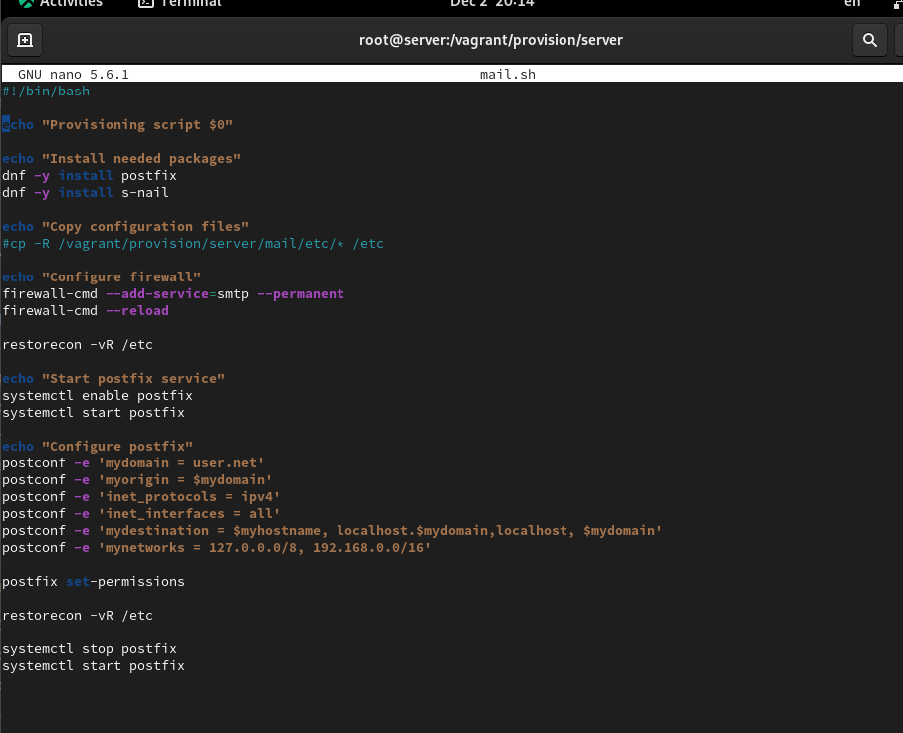
Задание №4

Slide 17
Вывод:
В процессе выполнения данной лабораторной работы я приобрел практические навыки по установке и конфигурированию SMTP-сервера.

